Slide 2
REFLEXÃO SOBRE 10 INOVAÇÕES NA EDUCAÇÃO SUPERIOR MUNDIAL E SUAS CONSEQUÊNCIAS PARA A GESTÃO UNIVERSITÁRIA NO BRASIL
RYON BRAGA

Slide 3
PREVISÕES ANTERIORES – SEMINÁRIO ABMES DE 2005
CRESCIMENTO DAS CLASSES C e D NO ENSINO SUPERIOR
CONSOLIDAÇÃO DO SETOR
FIM DO CRESCIMENTO “EXPONENCIAL” DA DEMANDA
4
2
1
3
COMPRA E VENDA DE IES

Slide 4
PREVISÕES ANTERIORES – SEMINÁRIO ABMES DE 2005
Em 1996 os estudantes das classes C e D eram 9% do total dos estudantes do país. Hoje são 38%.
Atualmente os 15 maiores grupos educacionais detêm 38% dos estudantes privados do país.
Até maio de 2013 foram realizados mais de 230 negócios de compra e venda de IES no Brasil.
3
2
1
4
O Acirramento da competitividade trouxe uma diluição da demanda e uma taxa de ociosidade de mais de 50%.

Slide 5

ANÁLISE PROSPECTIVA
A velocidade das mudanças aumenta o risco das decisões e nos obrigam a encontrar novas metodologias que nos auxiliem a antecipar, ou pelo menos visualizar o que o futuro nos reserva.
A análise prospectiva não é um exercício de adivinhação. Ele tem como objetivo nortear a ação profilática ou antecipada.

Slide 6
10 INOVAÇÕES

Slide 7
1
MOOCs
Massive Open Online Courses

Slide 8




1
MOOCs – Massive Open Online Courses
O edX pretende atingir a meta de 1 bilhão de alunos até 2020.
Hoje já tem 25 universidades consorciadas
Coursera já tem 62 universidades consorciadas
Coursera – já possui 5 cursos que valem crédito universitário.

Slide 9
1
MOOCs – Massive Open Online Courses
Como os MOOCs irão afetar as IES presenciais e o EAD?
A validação de créditos irá se tornar universal?
Se sim, a questão da marca (grife da IES) vai ser o fator decisivo, ou ainda teremos diferença de preços?
As IES competirão com os cursos online ou se utilizarão deles para compor seus currículos?

Slide 10
2
FLIPPED CLASSROOM
ACTIVE LEARNING CLASSROOM

Slide 11
UMA NOVA CONCEPÇÃO DE ENSINO EXIGE UMA NOVA AMBIENTAÇÃO DA SALA DE AULA

Slide 12
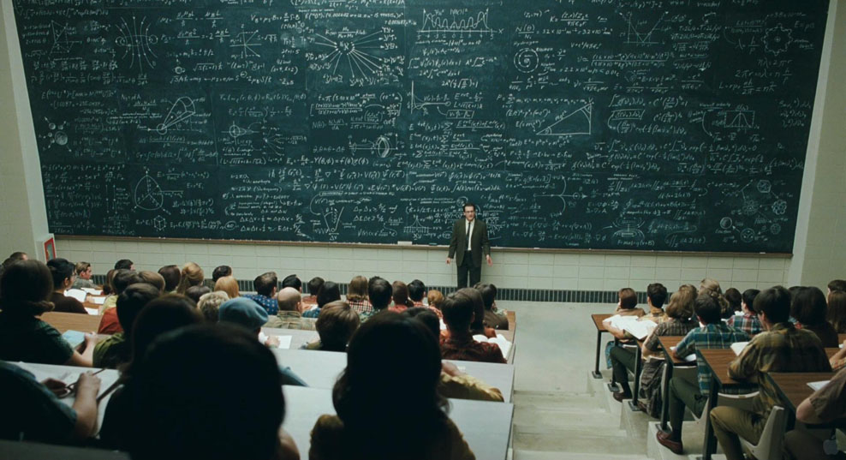
ESTE TIPO DE AMBIENTE É CONDIZENTE COM O QUE ENTENDEMOS HOJE SOBRE ENSINO E APRENDIZAGEM?

Slide 13


COMO SE DÁ A APRENDIZAGEM HOJE EM NOSSAS IES
70% através da captação de informações repassadas em AULAS EXPOSITIVAS.
20% através da leitura das anotações das aulas e dos textos indicados pelo professor.
10% através de outros meio, como: estudos em grupo; atividades de pesquisa para desenvolvimento de “trabalhos” a serem entregues; leituras complementares, etc.

Slide 14
AULA
É geralmente um processo expositivo.
Não faz diferença se é ministrada para 10 ou para mil estudantes. Aliás, sua função é a da maximização do alcance desta atividade.
No entanto, não é desprovido de importância.
Ela pode ter várias funções importantes, tais como:
  Estabelecer a visão de conjunto sobre determinado tema.
  Apresentar informações novas e relevantes.
  Elucidar um ponto de vista ou uma nova forma de raciocínio ou compreensão de determinada situação.
  Sugerir questões investigativas e provocativas.
  Demonstrar, a partir da experiência pessoal, como se deu a construção do conhecimento naquele ponto.
  Mostrar a aplicabilidade de determinado conhecimento.
Só não tem a função de fazer alguém aprender efetivamente.
Pois acontece que, se um estudante ficar o tempo todo somente assistindo boas aulas, aprenderá muito pouco.
A AULA É UM EXPEDIENTE RELEVANTE, MAS COMPLEMENTAR E SECUNDÁRIO NO PROCESSO DA APRENDIZAGEM

Slide 15
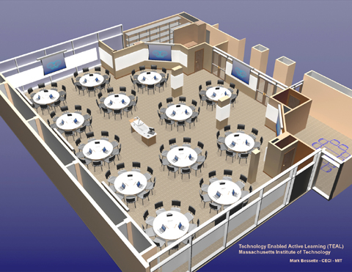
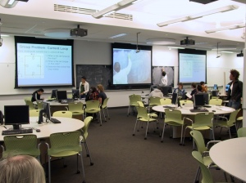
2
FLIPPED CLASSROOM
Sala de Aula Invertida

Slide 16
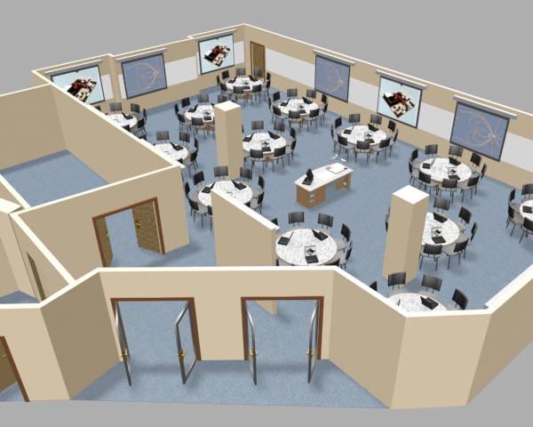
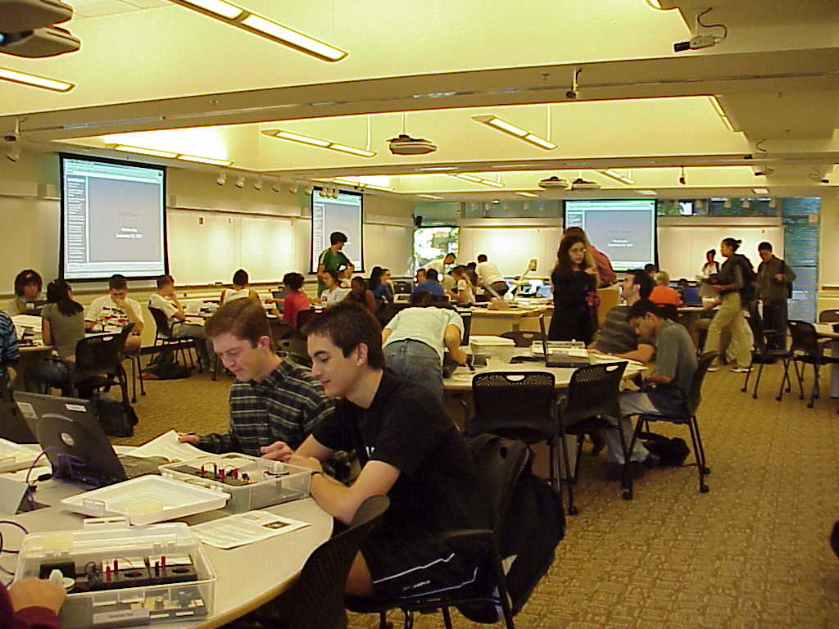
FLIPPED CLASSROOM – Sala de Aula Invertida

Slide 17
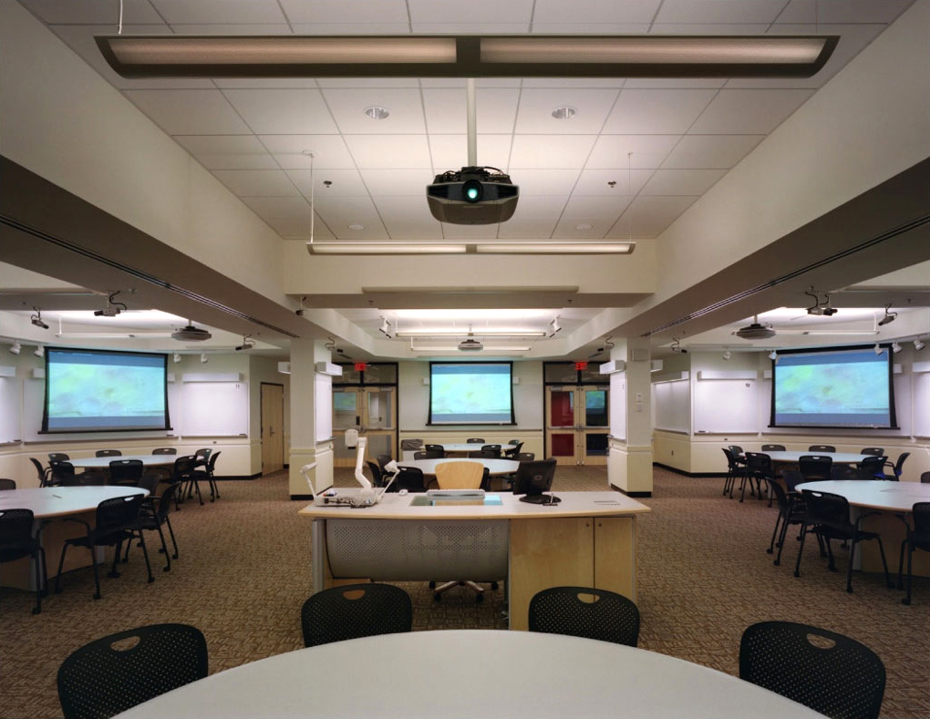
Active Learning Classroom: novo formato de sala de aula colaborativa
Sala no MIT (Massachusets Institute of Technology)

Slide 18
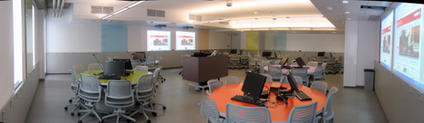

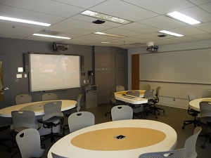

McGill University - Canada

Slide 19
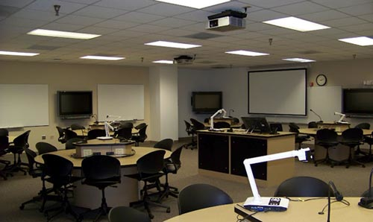
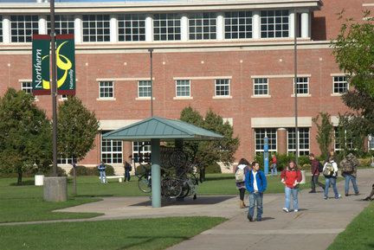


Slide 20
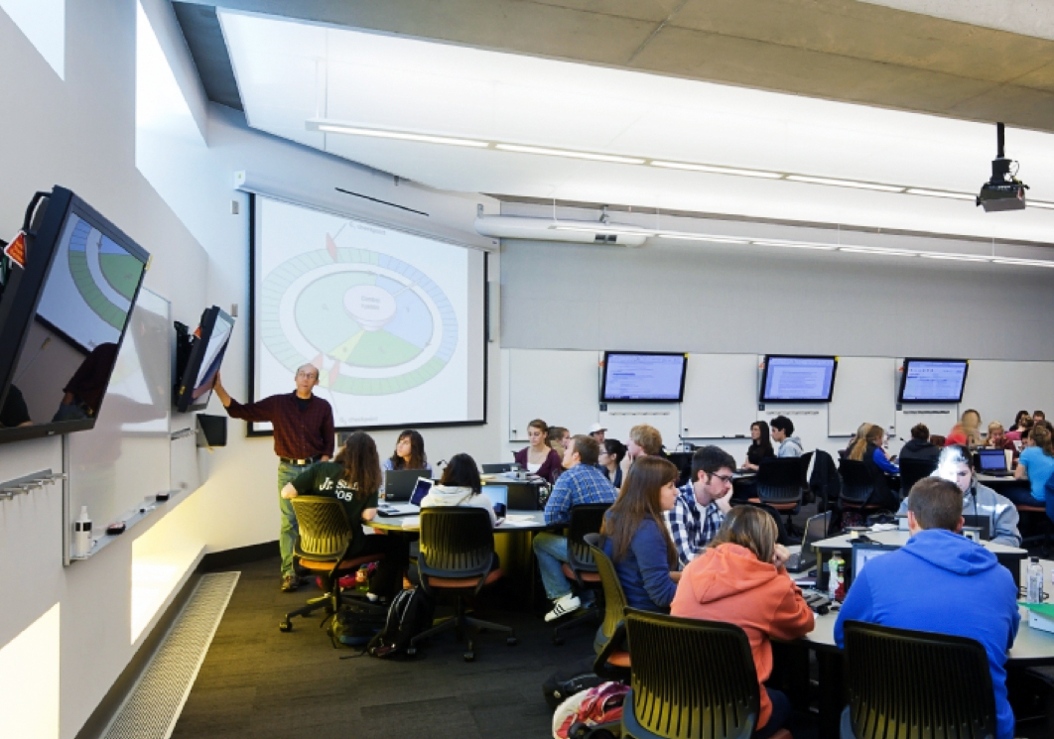
Active Learning Classroom: novo formato de sala de aula colaborativa

Slide 21

Active Learning Classroom: novo formato de sala de aula colaborativa

Slide 22
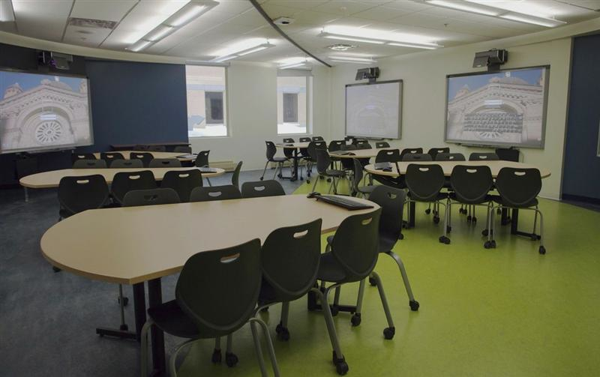
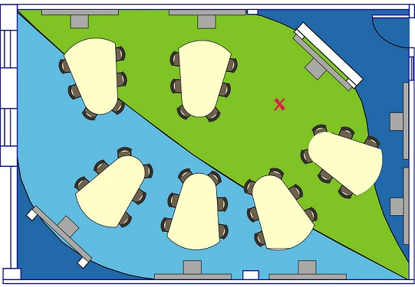


Slide 23
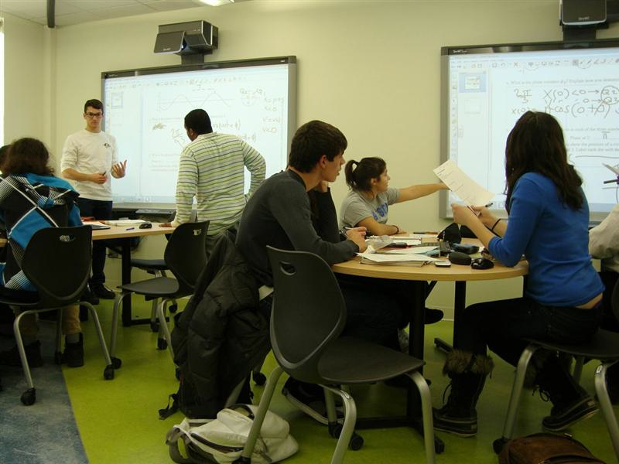
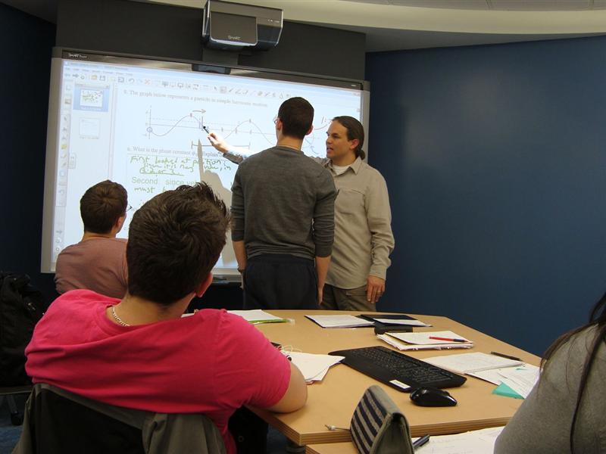
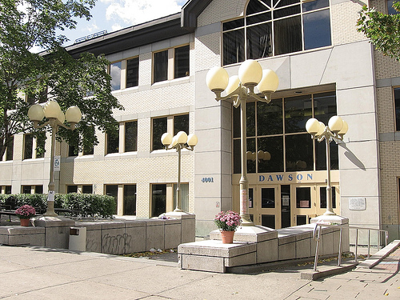

Slide 24
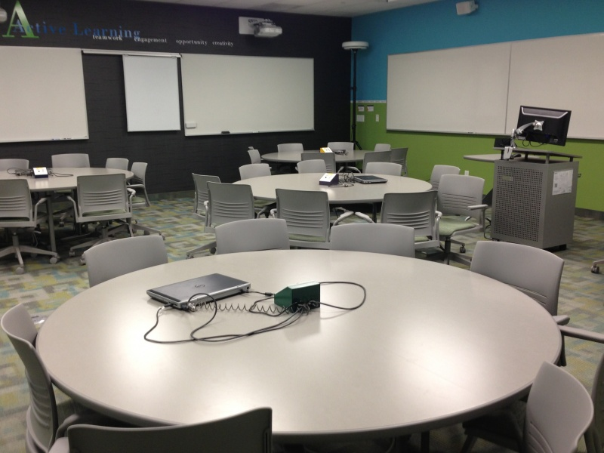
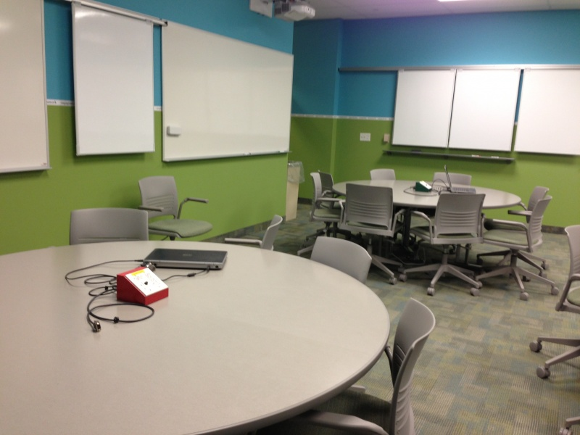



Slide 25
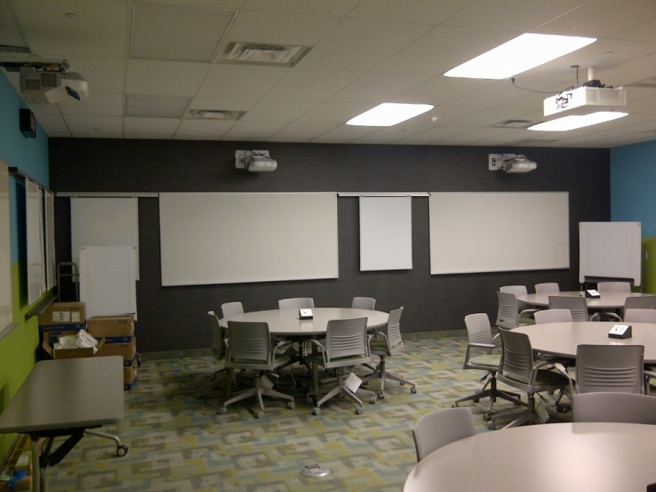

Slide 26
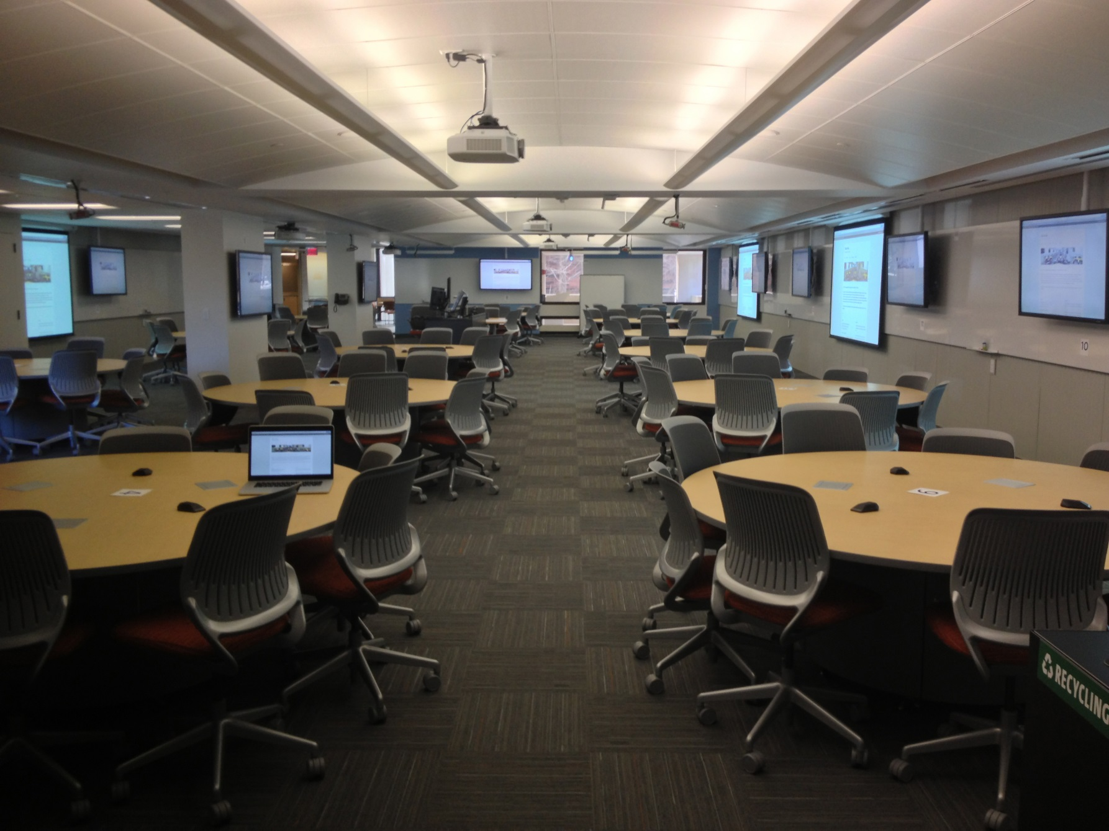
Active Learning Classroom: novo formato de sala de aula colaborativa
Sala na Yale University

Slide 27


3
MOBILE LEARNING – Aprendizagem Móvel
Utilização de dispositivos móveis, principalmente tablets e smartphones, para facilitar o processo da aprendizagem.
mLearning

Slide 28
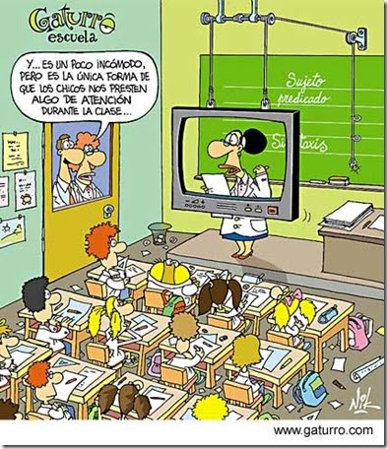
A maioria de nossos professores ainda utiliza a tecnologia desta forma!

Slide 29



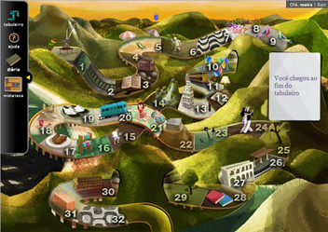
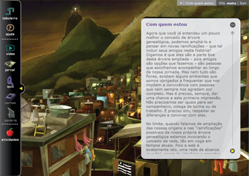
4
GAME BASED LEARNING
Aprendizagem Baseada em Jogos
Ludz é um jovem que deseja conhecer mais sobre a história de seus antepassados no longínquo arquipélago de Insulam, onde os níveis de energia são medidos de acordo com o conhecimento acumulado. Alunos e professores compartilham a aventura deste jogo, que objetiva trabalhar de forma lúdica conceitos da Língua Portuguesa e da Matemática, oferecendo relatórios simultâneos de cada etapa superada. Nesse percurso, mini-jogos exploram o desempenho cognitivo e aspectos socioemocionais que são pré-requisitos para a plena apropriação dos conteúdos trabalhados.

Slide 30
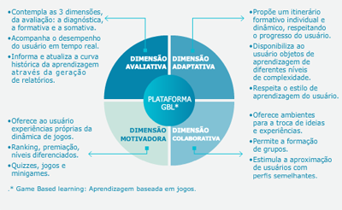
4
GAME BASED LEARNING
Aprendizagem Baseada em Jogos

Slide 31

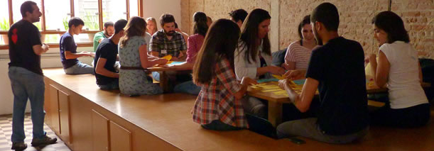
5
CROWDLEARNING – Aprendizado Colaborativo
Busca por conhecimento de forma colaborativa

Slide 32
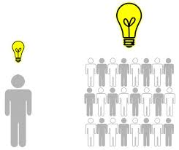

5.1
CROWDSOURCING – Construção Coletiva
Um modelo que utiliza a inteligência e o conhecimento de um grupo de pessoas visando resolver determinados problemas, encontrando soluções ou desenvolver tecnologias.

Slide 33


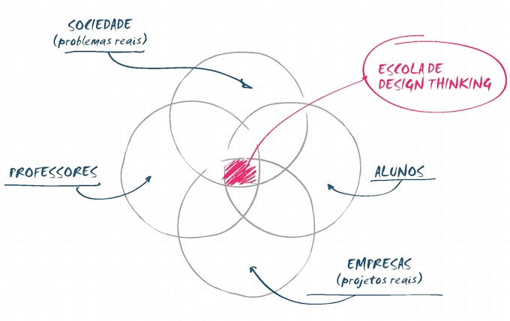

Uma nova forma de solucionar problemas a partir de propostas inovadoras.
Desafios reais
Nas escolas aprendemos o que é certo, mas na vida fazemos o que dá certo. Em nossa Escola você terá contato com desafios reais enfrentados pelas empresas e pela sociedade. Não faremos estudos de caso, criaremos novos casos que realmente façam sentindo para as pessoas.

Slide 34
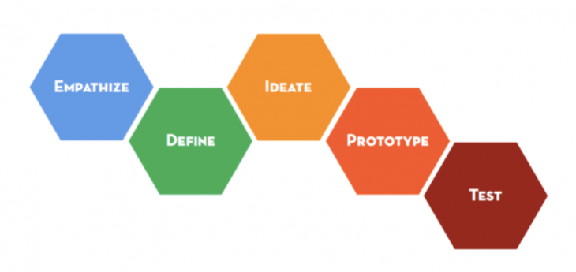

Slide 35
6
NOVOS MEIOS E FERRAMENTAS

Slide 36
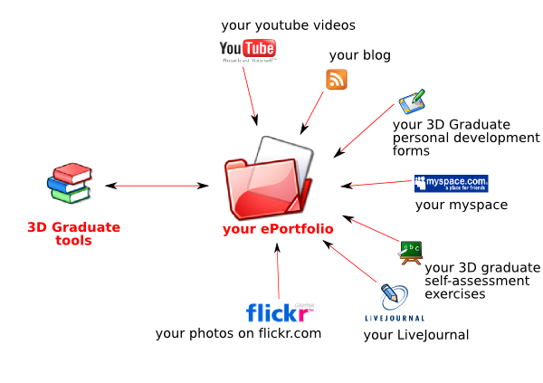
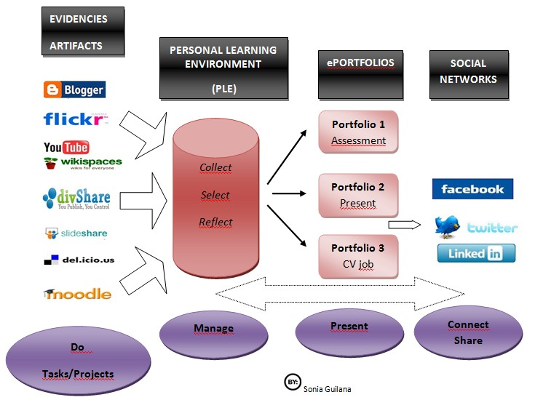
ePortfólio – Portfólio Digital
Ferramenta de armazenamento da produção intelectual do aluno em diversos meios, facilitando o acesso do professor e a avaliação

Slide 37
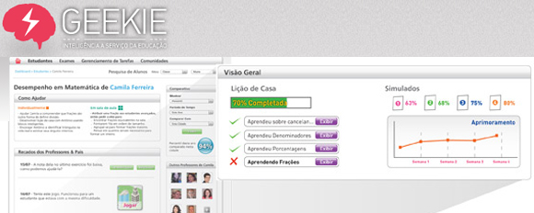
Plataforma Adaptativa
Software que gerencia a aprendizagem e possibilita ao professor escolher atividades em função das necessidades dos alunos, reconhecida pelos erros e acertos dos exercícios propostos na plataforma.

Slide 38
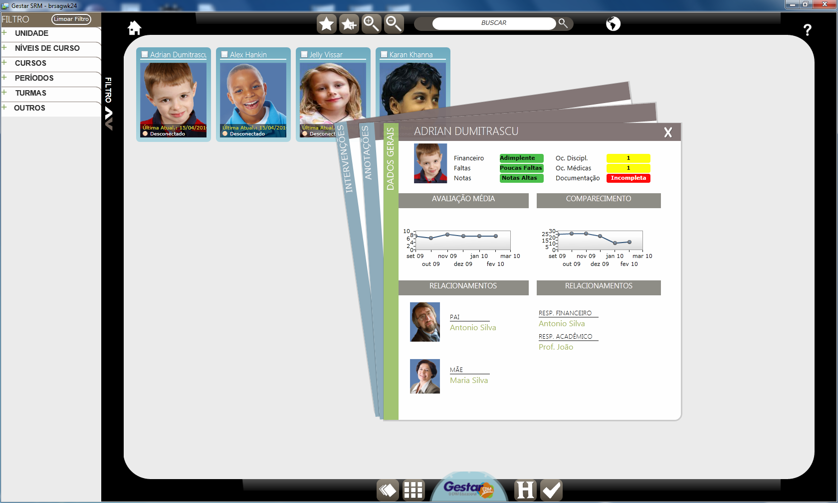

Plataforma Adaptativa
Acompanhamento e controle individualizado do estudante com o uso de recursos tecnológicos.
38

Slide 39

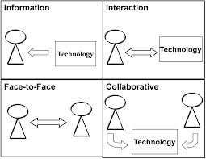
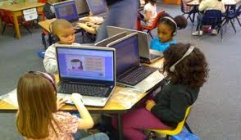
7
BLENDED LEARNING – Aprendizagem Híbrida
Combinação do aprendizado offline e online dentro da sala de aula

Slide 40



8
EDUCAÇÃO BASEADA EM PROJETOS

Slide 41
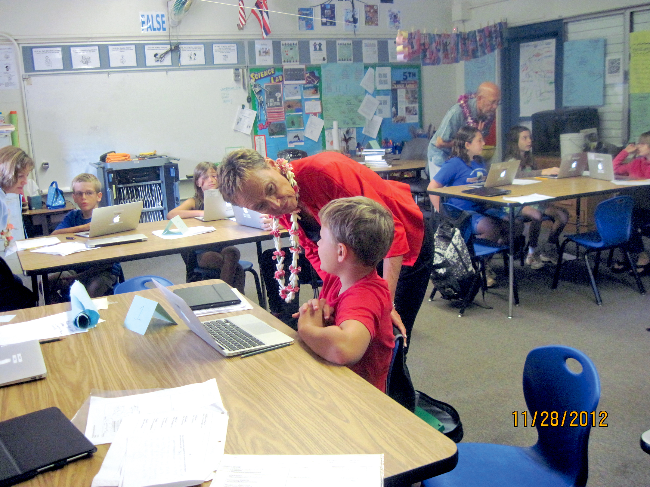
9
ONE TO ONE LEARNING

Slide 42
10
REESTRUTURAÇÃO DE CONTEÚDOS
Conhecimento útil é aquele que tem valor de uso contextualizado

Slide 43


10
REESTRUTURAÇÃO DE CONTEÚDOS
Situa-se em Needham, Massachusetts (14 km a oeste de Boston).
Não tem disciplinas, tudo é baseado em projetos, desde o primeiro semestre. A maior parte dos projetos são voltados à solução dos problemas da comunidade. Nasceu em 2002 e já é uma das melhores escolas de engenharia do mundo.

Slide 44

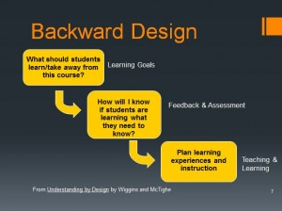
10
REESTRUTURAÇÃO DE CONTEÚDOS

Slide 45
TENDÊNCIAS DE GRANDE IMPACTO NA EDUCAÇÃO SUPERIOR
Crescimento da participação de mercado do ensino não formal (cursos livres).
Progressão não-lacunada.
Curadoria de conteúdo realizada pelo preceptor contextualizada para cada aluno.
Mudanças no sistema de avaliação da aprendizagem.
Gestão do desempenho docente.

Slide 46
SÍNTESE
Surgimento de um modelo híbrido de educação, mesclando atividades presenciais com atividades mediadas por tecnologia.
A maior “inovação” é o ENSINO BASEADO EM EVIDÊNCIAS que, gradativamente começa a ser utilizado nas universidades mundo afora.

Slide 47
TESE DA CONVERGÊNCIA DO EAD E DO PRESENCIAL
Crescente aceitação da sociedade e do mercado de trabalho pela formação na modalidade à distância.
Convergência do perfil de público entre as modalidades de ensino (presencial e à distância).
Convergência do portfólio de cursos entre as duas modalidades.
Convergência nas metodologias de ensino utilizadas por ambas as modalidades.
Convergência nas mídias e tecnologias utilizadas por ambas as modalidades.
Possibilidade real e concreta de extensão do financiamento público ao estudante (FIES) para a modalidade à distância.
Equivalência na qualidade educacional (resultado de aprendizado dos alunos) de ambas as modalidades de ensino, de acordo com as medidas oficiais do Ministério da Educação, com ligeira vantagem para a modalidade à distância.
Elevação do nível de satisfação do estudante de EAD com consequente redução da evasão.

Slide 48
TESE DA CONVERGÊNCIA DO EAD E DO PRESENCIAL
A sobrevivência das pequenas instituições está atrelada às seguintes alternativas:
elas atingirem um alto nível de diferenciação em seus produtos e serviços ou;
elas se consorciarem para viabilizar uma atuação conjunta com ganho de escala, ou ainda;
se associarem a algum grande grupo consolidador, para usufruir da autonomia universitária e da estrutura de EAD deste grupo.

Slide 49
OBRIGADO
+55 45 3029-1333
ryon@hoper.com.br
www.hoper.com.br

